Slide 1
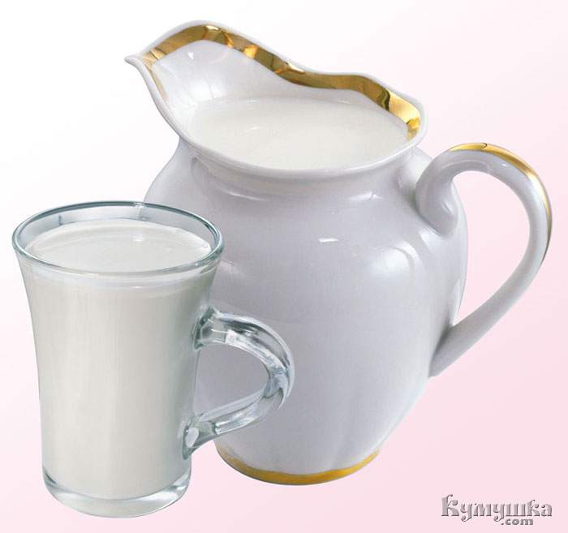
Определение качества молока,
реализуемого в посёлке Полетаево
Автор: Егорова Юлия, 9 класс,
МОУ Полетаевская СОШ, п. Полетаево
Научный руководитель:
Астафьева Анастасия Александровна,
учитель биологии МОУ Полетаевской СОШ
п. Полетаево, 2014г

Slide 2
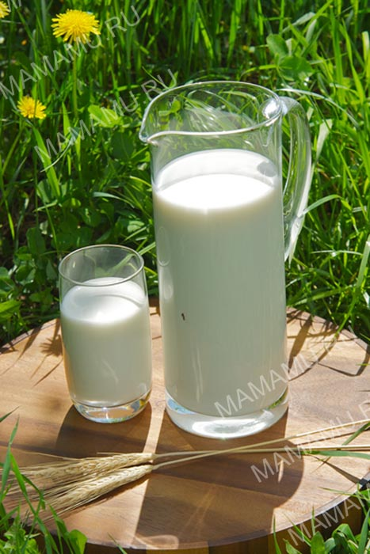
Молоко- изумительная пища, приготовленная самой природой.
академик И.П.Павлов

Slide 3
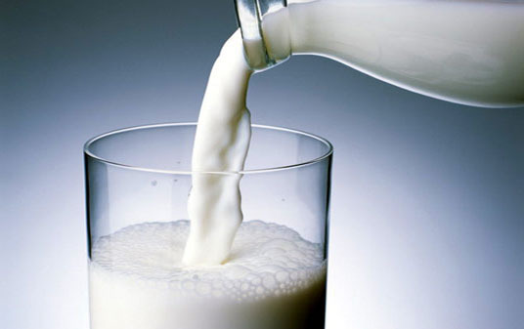
Гипотеза
Не всё молоко, которое продаётся в магазинах у нас в посёлке, является качественным.

Slide 4
Цель:
определить органолептические и физико-химические показатели качества молока, реализуемого в посёлке Полетаево.
Задачи:
изучить ассортимент молока в пос. Полетаево;
изучить источники информации в литературе и Интернете по данной теме;
подготовить и провести анкетирование на тему «Молоко, которое мы пьём», выяснить отношение населения к этому продукту;
выбрать методики для определения качества молока и провести исследование;
сравнить полученные результаты и сделать вывод о качестве молока

Slide 5
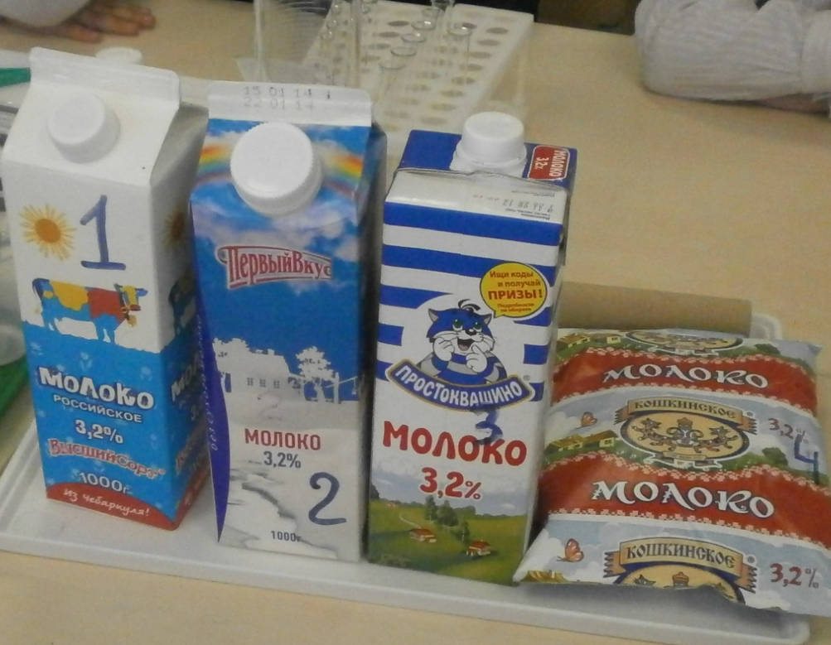
Объект исследования:
молоко различных производителей
«Российское»
ОАО «Чебаркульский молочный комбинат»
2.«Первый вкус»
ОАО «Челябинский городской молочный комбинат»
3.«Простоквашино»
«Молочный комбинат Ялуторовский» Тюменская обл.
4.«Кошкинское»
ЗАО Алев, г. Ульяновск
5. домашнее натуральное коровье молоко

Slide 6
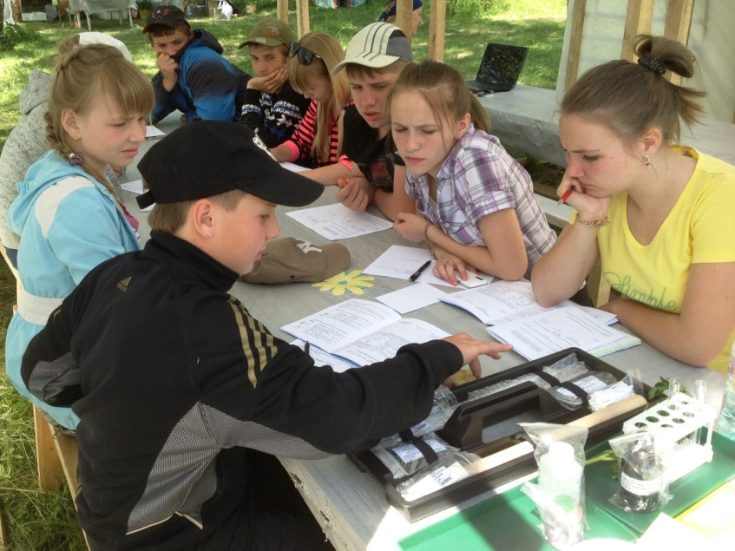
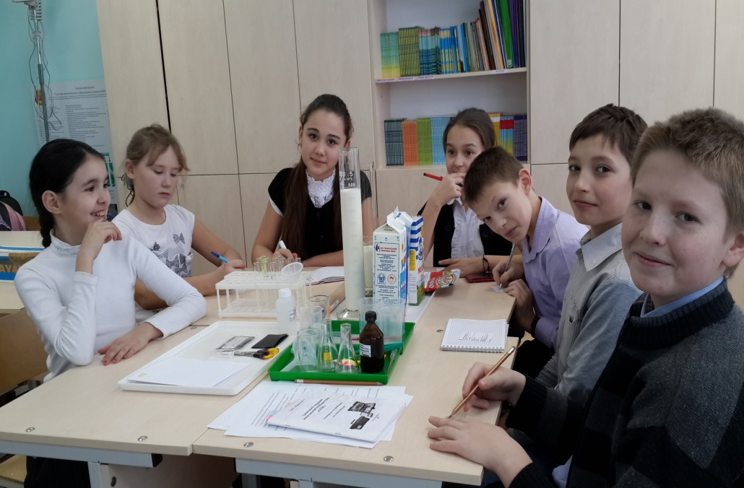
Место проведения исследований
Научно-исследовательский
лагерь «Ташангир»
Санитарно-пищевая
полевая лаборатория
Интегрированная Экологическая Лаборатория
Кружок «Здоровое питание»

Slide 7
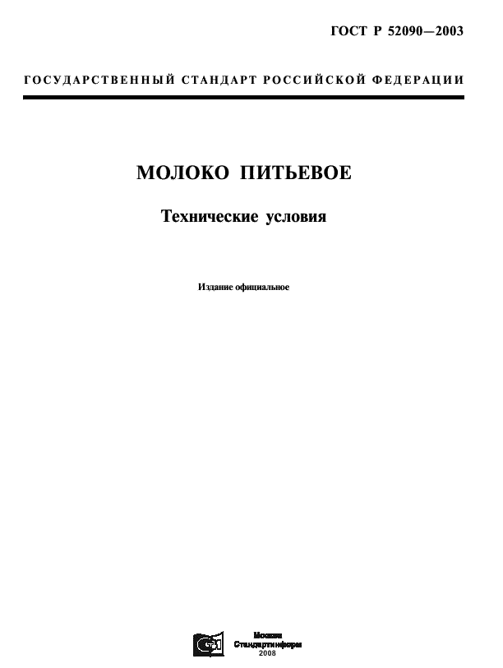
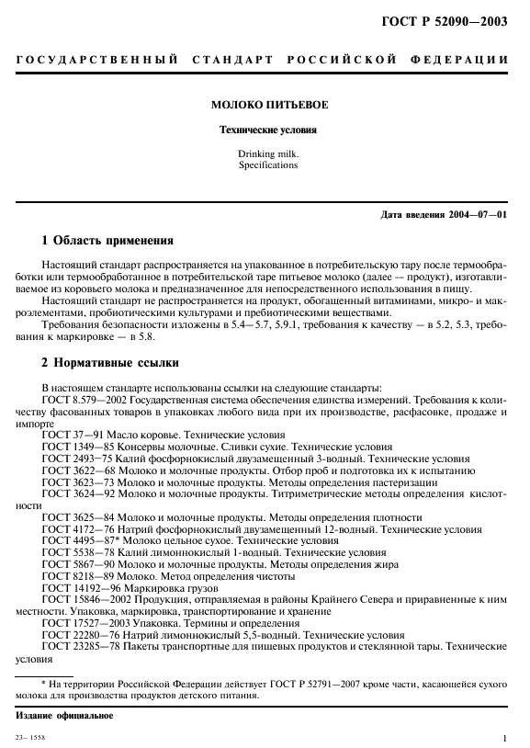
Гост Р52090-2003
от 01.07.2004
на молоко питьевое

Slide 8

Оценка качества молока
внешний вид
консистенция
цвет
запах
вкус
Органолептические показатели
качества молока
кислотность
плотность
рН молока
примеси соды и крахмала
качество термической обработки молока
Физико-химические показатели
качества молока

Slide 9
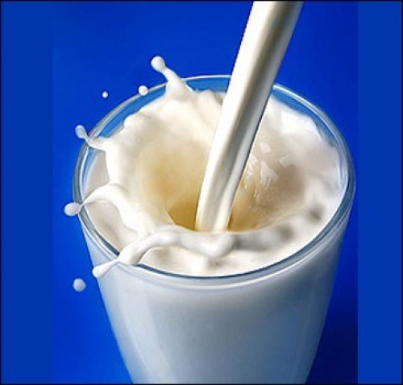
Анкетирование населения
Самым полезным напитком является ?
Ваш любимый напиток ?
Молоко, каких производителей вы предпочитаете покупать?
Довольны ли вы качеством молока, которое употребляете в пищу?

Slide 10
Результаты анкетирования
Рейтинг полезных напитков

Slide 11
Результаты анкетирования
Рейтинг любимых напитков

Slide 12
Результаты анкетирования
Предпочтение напитков населением различных возрастных групп

Slide 13
Результаты анкетирования
Молоко, покупаемое
жителями п. Полетаево
Довольны ли покупатели качеством молока, которое употребляют в пищу?

Slide 14
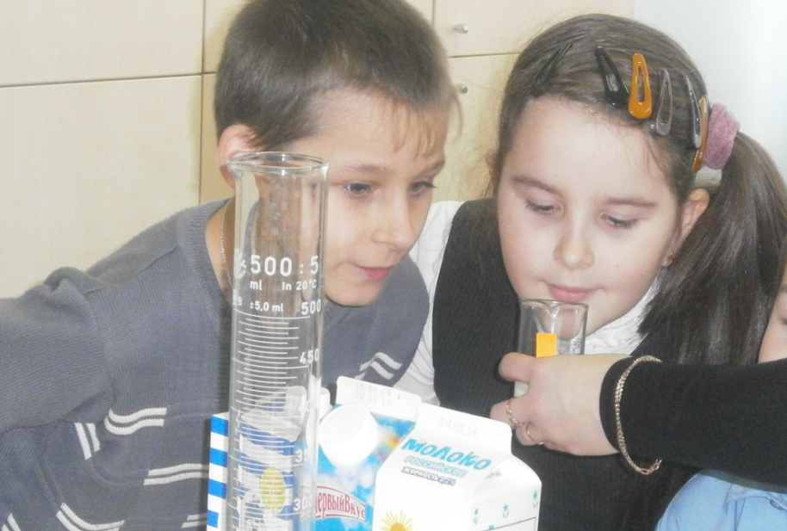
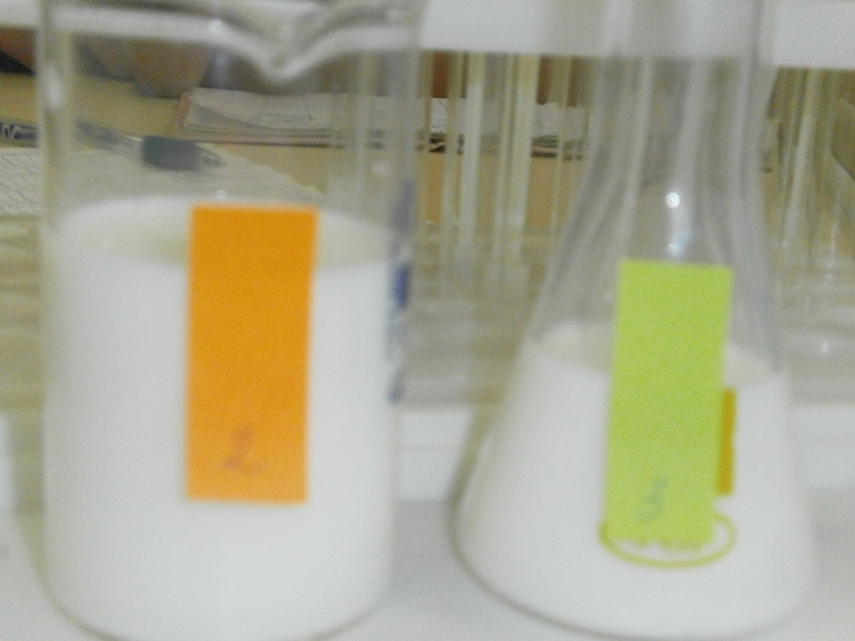
Определение органолептических показателей качества молока
Определение запаха и вкуса
Определение цвета и консистенции

Slide 15
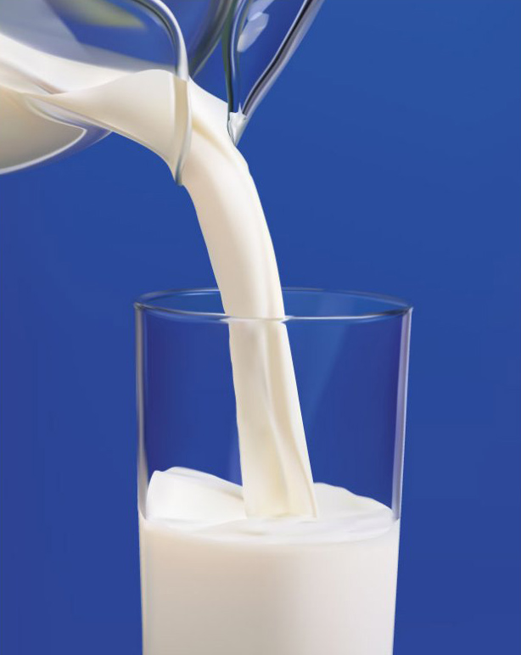

Исследование физико-химических показателей качества молока
Санитарно-пищевая
мини-экспресс-лаборатория
«СПЭЛ»

Slide 16
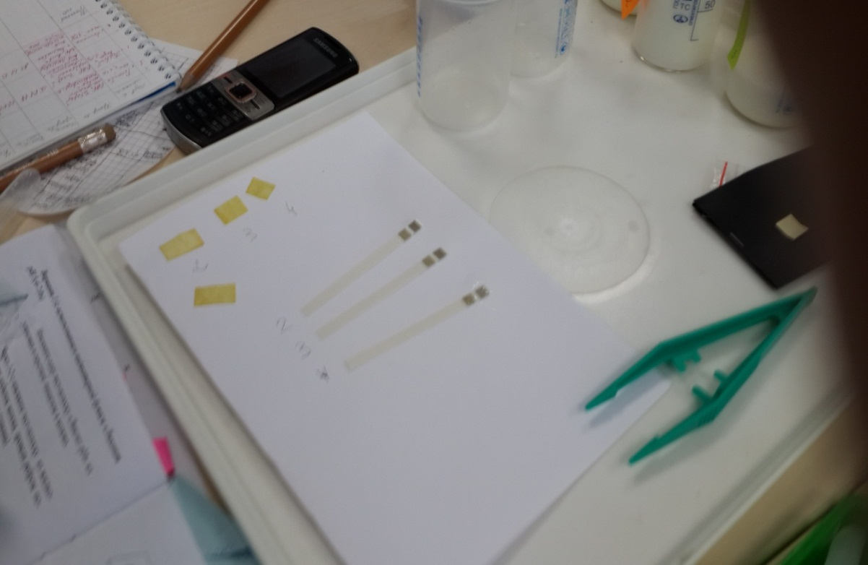
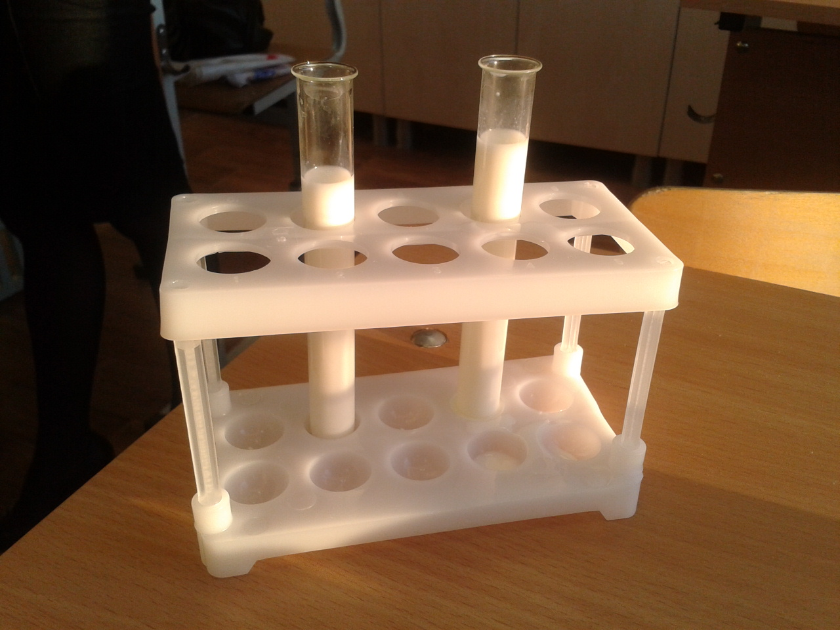
Определение кислотности молока
Образец молока | Норма | Кислотность
«Российское» | холодное время года до 22⁰Т | 19-20 ⁰Т
«Первый вкус» |  | 19-20⁰Т
«Простоквашино» | в тёплое время года не выше 20⁰Т | 19-20 ⁰Т
«Кошкинское» |  | 19-20⁰Т
домашнее |  | 19-20 ⁰Т

Slide 17
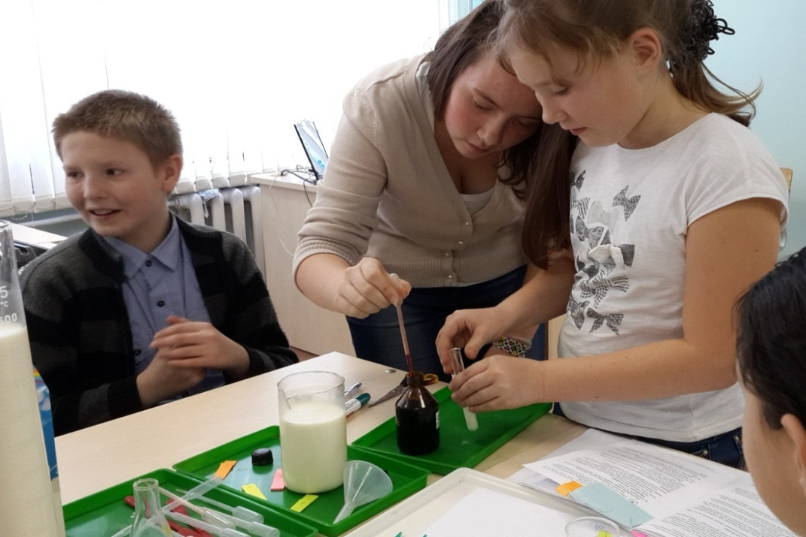
Определение примеси соды и крахмала
Образец молока | Примеси соды | Примеси крахмала
«Российское» | нет | нет
«Первый вкус» | нет | нет
«Простоквашино» | нет | нет
«Кошкинское» | нет | нет
домашнее | нет | нет

Slide 18
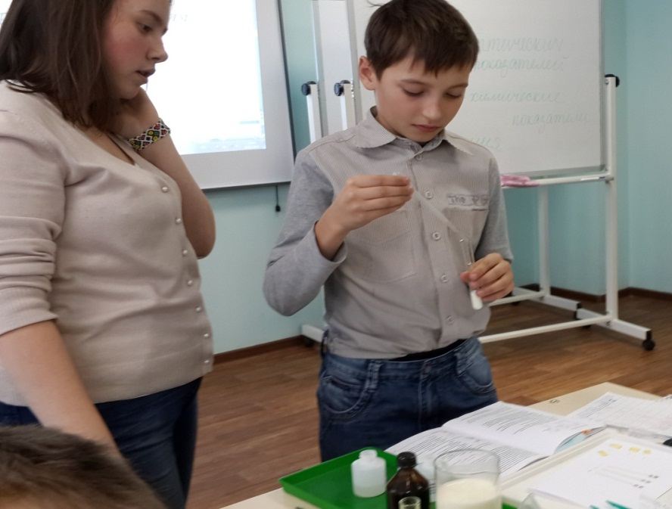
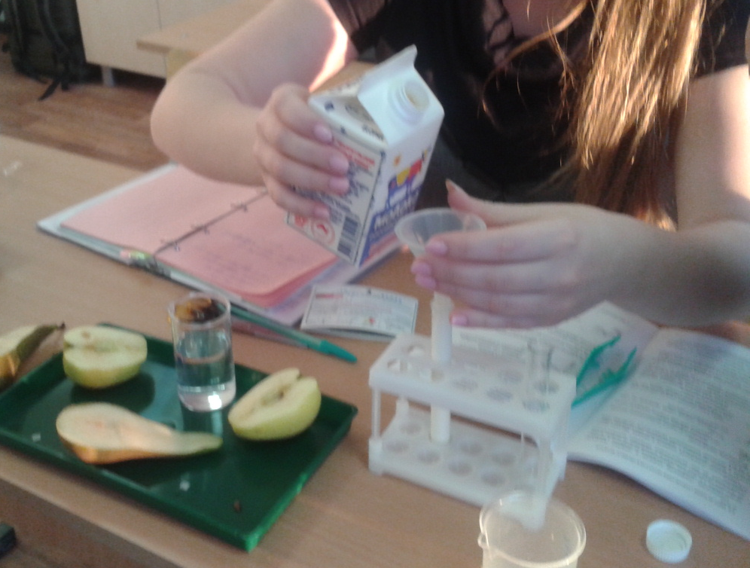
Определение качества термической обработки молока
Образец молока | Температура обработки молока
«Российское» | выше 80⁰С
«Первый вкус» | выше 80⁰С
«Простоквашино» | выше 80⁰С
«Кошкинское» | ниже 80⁰С
домашнее | -

Slide 19
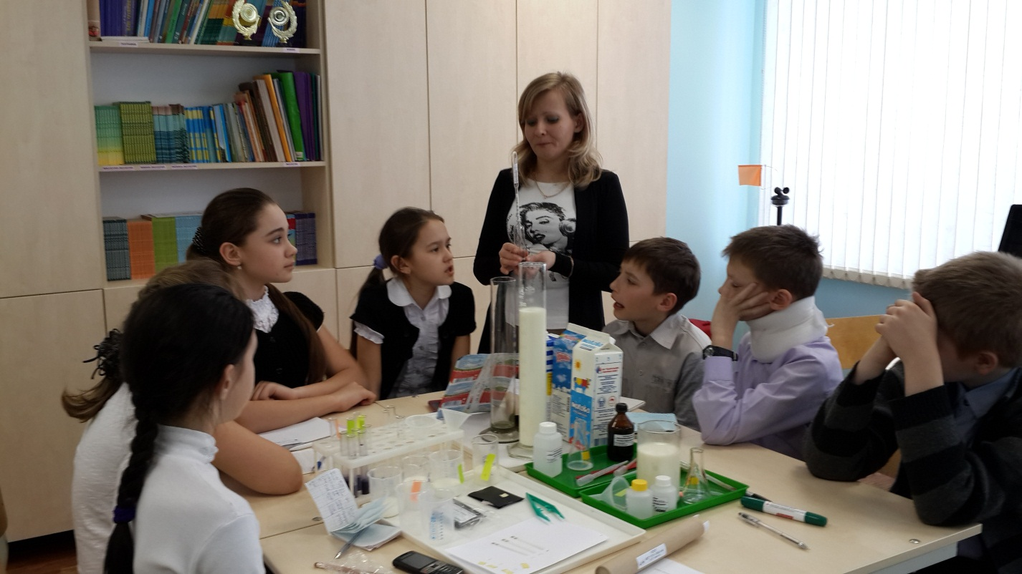
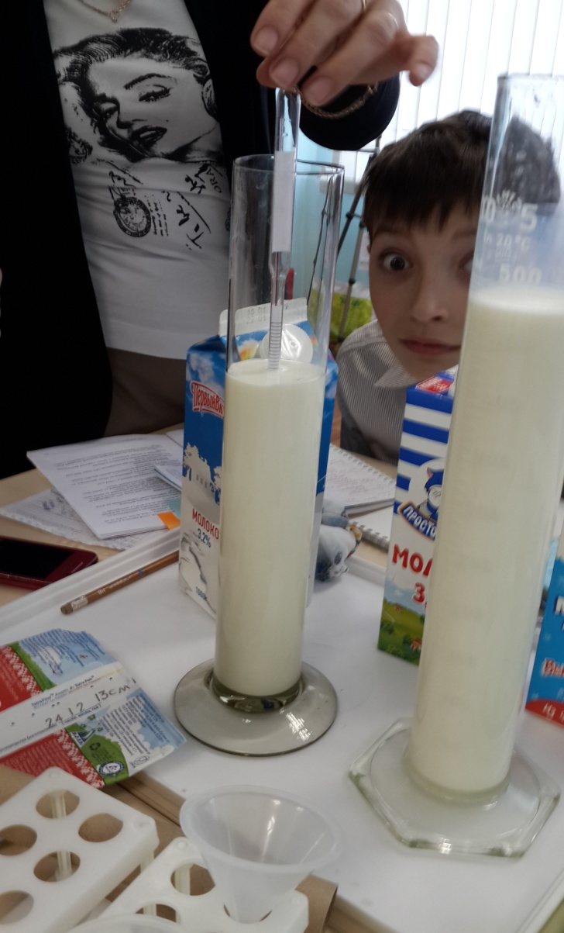
Определение плотности молока

Slide 20
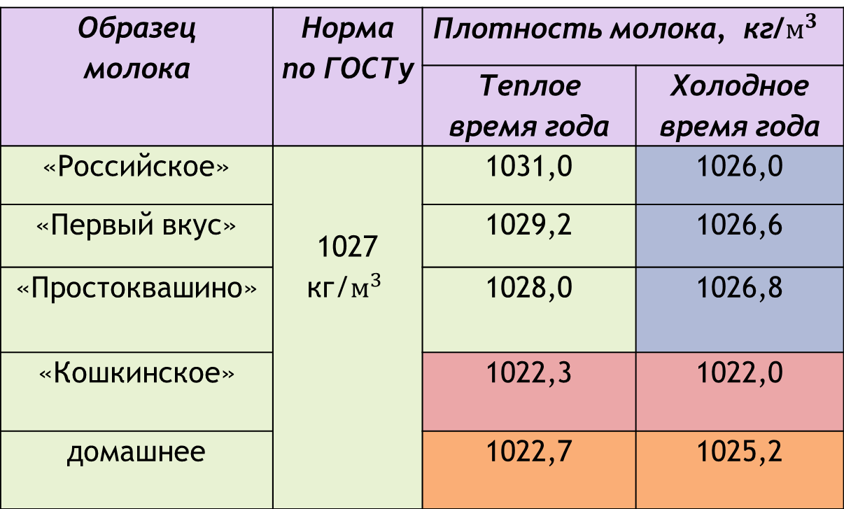
Определение плотности молока
Образец молока | Норма по ГОСТу | Плотность молока, кг/$м^{3 }$
 |  | Теплое время года | Холодное время года
«Российское» | 1027 кг/$м^{3 }$ | 1031,0 | 1026,0
«Первый вкус» |  | 1029,2 | 1026,6
«Простоквашино» |  | 1028,0 | 1026,8
«Кошкинское» |  | 1022,3 | 1022,0
домашнее |  | 1022,7 | 1025,2

Slide 21
Рейтинг качества молока
Соответствие органолептических и физико-химических показателей исследуемого молока ГОСТу от 01.07.2004г.
Образец молока Показатель | Органолептические показатели |  |  |  |  | Физико-химические показатели |  |  |  |  | Кол-во баллов | Рейтинг
 | Внешний вид | Цвет | Консистенция | Запах | Вкус | Кислотность | Плотность (летом/зимой) | Отсутствие примеси соды | Отсутствие примеси крахмала | Качество термической обработки молока
Домашнее молоко | + | + | + | + | + | + | +/+ | + | + | + (условно) | 10 | 1 место
«Российское» | + | + | + | + | + | + | +/ - | + | + | + | 9,5 | 2 место
«Первый вкус» | + | + | + | + | + | + | +/ - | + | + | + | 9,5 | 2 место
«Простоква-шино» | + | + | + | - | + | + | +/ - | + | + | + | 8,5 | 3 место
«Кошкинское» | + | + | + | - | + - | + | -/- | + | + | - | 6,5 | 4 место

Slide 22
Выводы
Изучен ассортимент молока, реализуемого в пос. Полетаево.
Изучены источники информации в литературе и Интернете по данной теме.
Проведено анкетирование на тему «Молоко, которое мы пьём». Население относит молоко к полезным продуктам, довольно его качеством, но не всегда считает его любимым.
Выбраны методики органолептического и физико-химического определения качества молока.
Исследуемое магазинное молоко не является в полной мере качественным, особенно в холодное время года.

